Slide 1

Notes:
测试

Slide 2

e起去旅行网站

Slide 3

系统功能设计

Slide 4

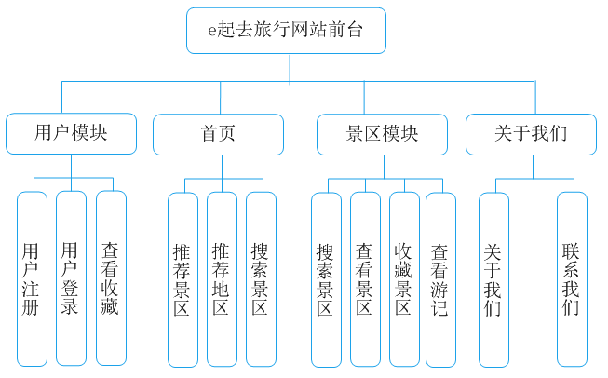
系统功能结构

Slide 5
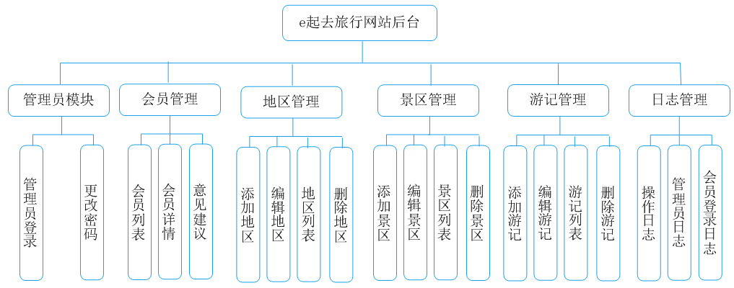
系统功能结构

Slide 6
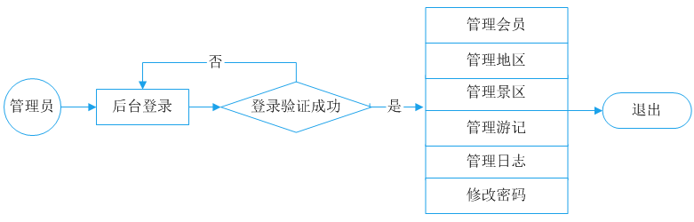
系统业务流程

Slide 7
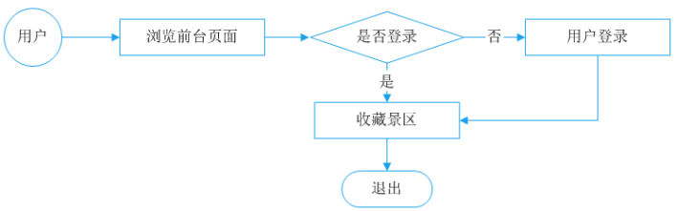
系统业务流程

Slide 8
系统开发必备

Slide 9
系统开发环境
操作系统：Windows7及以上或Linux
虚拟环境：virtualenv
数据库和驱动：MySQL+PyMySQL
开发工具：Pycharm 或 Sublime等
浏览器：Chrome浏览器

Slide 10
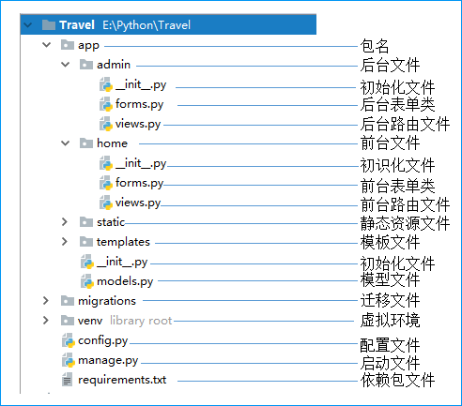
文件夹组织结构

Slide 11
使用说明

Slide 12
配置文件
MySQL配置
文件上传配置

Slide 13
安装虚拟环境
安装虚拟环境
启动虚拟环境
安装依赖包

Slide 14
创建数据库
1.生成数据库
python manage.py db init # 创建迁移仓库,首次使用
python manage.py db migrate # 创建迁移脚本
python manage.py db upgrade # 把迁移应用到数据库中
2.启动服务：
python manage.py runserver

Slide 15
数据库设计

Slide 16
数据库概要说明
表名 | 含义 | 作用
admin | 管理员表 | 用于存储管理员用户信息
adminlog | 管理员登录日志表 | 用于存储管理员登录后台的日志信息
user | 用户表 | 用于存储用户的信息
user_log | 用户登录日志表 | 用于存储用户登录后台的日志信息
oplog | 操作日志 | 用于后台操作信息
area | 地区表 | 用于存储地区信息
scenic | 景区表 | 用于存储景区信息
collect | 收藏表 | 用于存储收藏的景区信息
travels | 游记表 | 用于存储景区游记信息
suggestion | 意见建议表 | 用于存储用户的意见建议信息

Slide 17
数据表模型
Area
Scenic
SQLAlchemy
Models模块
Travels

Slide 18
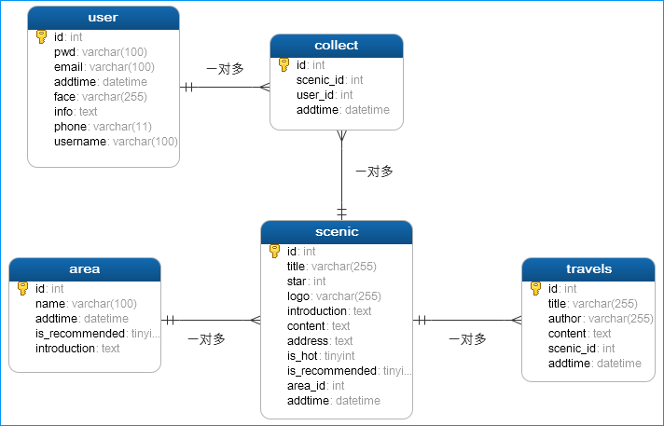
数据表关系

Slide 19
前台用户模块设计

Slide 20
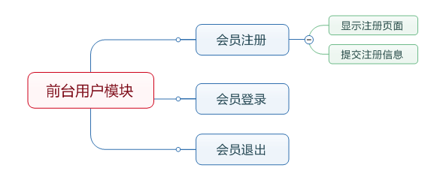
前台用户模块功能

Slide 21
会员注册功能实现

Slide 22
显示注册页面

Slide 23
提交注册信息

Slide 24
会员登录功能实现

Slide 25
会员退出功能实现

Slide 26
前台首页模块设计

Slide 27
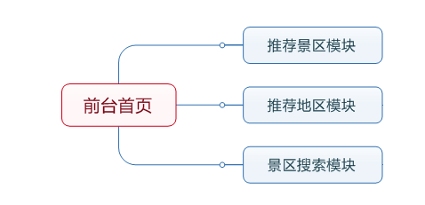
前台首页模块功能

Slide 28
推荐景区功能实现

Slide 29
推荐地区功能实现

Slide 30
搜索景区功能实现

Slide 31
景区模块设计

Slide 32
查看景区功能实现

Slide 33
查看景区功能实现

Slide 34
查看游记功能实现

Slide 35
收藏景区功能实现

Slide 36
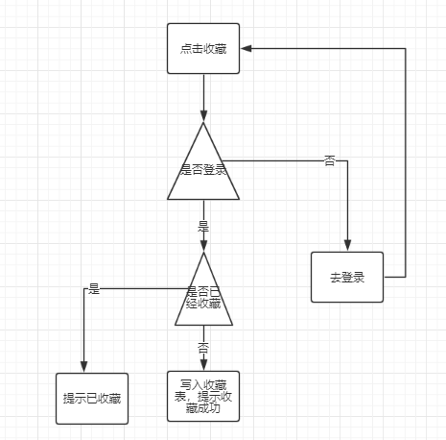

Slide 37
查看收藏景区功能实现

Slide 38
关于我们模块设计

Slide 39
后台模块设计

Slide 40
管理员登录功能实现

Slide 41
景区管理功能实现

Slide 42
地区管理功能实现

Slide 43
游记管理功能实现

Slide 44
会员管理功能实现

Slide 45
日志管理功能实现

Slide 46


